Slide 1


Slide 2
大綱
會考計分說明
數學科非選擇題評分說明與作答注意事項
寫作測驗評分說明與作答注意事項

Slide 3
國民小學及國民中學
學生成績評量準則
【公布日期】104.01.07
【公布機關】教育部
第13條
為瞭解並確保國民中學學生學力品質，應由教育部會同直轄市、縣（市）政府辦理國中教育會考…

Slide 4
國民中學學生基本學力測驗
測驗目的
為取得高級中等學校、高級職業學校之申請入學、甄選入學、登記分發入學等入學成績。
為取得五年制專科學校之甄選入學、登記分發入學等入學成績。
「常模參照」測驗是注重個人與團體內其他成員的比較，藉由與其他人相比，來瞭解個人表現的優劣程度。
測驗學科 | 測驗分數
寫作測驗 | 10 (五級分)
國文 | 76
數學 | 75
英語 | 74
社會 | 78
自然 | 80
總分 (全國考生百分等級) | 393 (PR=95)
無法瞭解國民中學學生學力品質

Slide 5
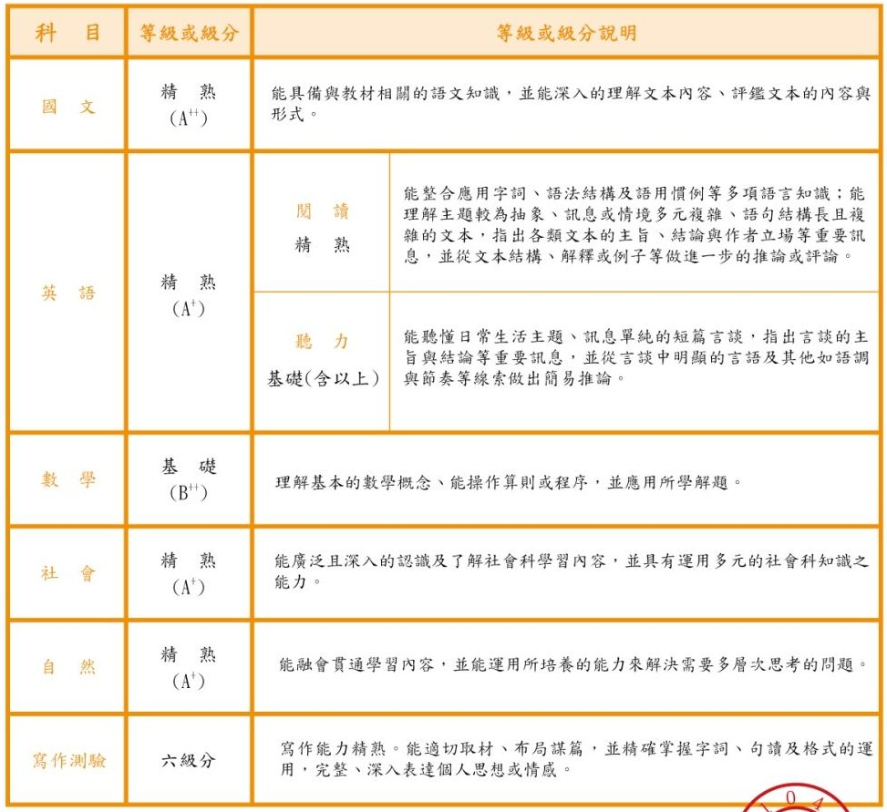
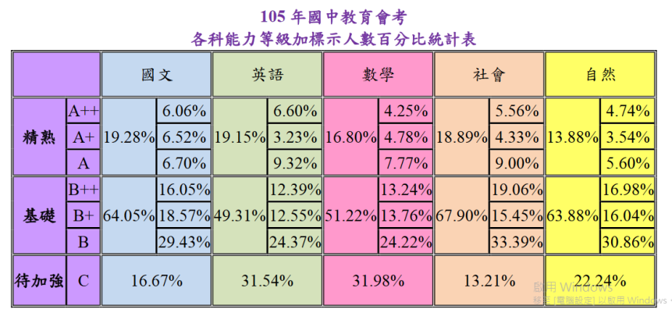
國中教育會考
等級(級分)
等級(級分)說明
提供學生、教師、學校、家長及主管機關瞭解學生學習品質
「標準參照測驗」

Slide 6
標準參照測驗
標準參照測驗
  在實施測驗之前即已將標準訂好，施測後只需根據預定的標準來解釋所測得的分數，從而判定是否達到事先已預定的標準
目的
  了解學生真正學會的程度，已經學到些什麼或能做些什麼，所重視的是學生是否已學會某項知識或技能，學習是否有什麼困難，以及學習已經達到教學目標中的哪一個層次
功能
  在於診斷學生學習困難的所在，可以幫助教師了解學生學習的情形，並進而改進其教學方法，以提高教學和學習效果。

Slide 7
標準參照 vs 常模參照
「標準參照」著重在瞭解個人的測驗表現是否達到事先所設定的標準。
  國中教育會考
「常模參照」則是注重個人與團體內其他成員的比較，藉由與其他人相比，來瞭解個人表現的優劣程度。
  特招、基測，聯考

Slide 8
入學考試的變革
入學考試的變革必須在「降低壓力以活化學習」和「確保品質以維持競爭力」兩個目標之間求得平衡。具體而言，國中教育會考的目的有下列四項：
降低考試壓力，活化學生學習
檢視學生學力，確保學習品質
回饋學習成果，強化適性輔導
提供學力資訊，俾利因材施教

Slide 9
    減少各科成績級分，以「降低考試壓力，活化學生學習」
    使用三個表現等級：「精熟」、「基礎」、 「待加強」
  「精熟」：精通熟習該科目國中階段所學習的知識與能力
  「基礎」：具備該科目國中階段之基本學力
  「待加強」：尚未具備該科目國中教育階段之基本學力
寫作測驗的評分等級為一至六級分

Slide 10
各科目等級描述
等級 考試科目 |  | 精 熟 | 基 礎 | 待加強
國 文 |  | 能具備與教材相關的語文知識，並能深入的理解文本內容、評鑑文本的內容與形式。 | 大致能具備與教材相關的語文知識，並能大致理解文本內容、評鑑文本的內容與形式。 | 僅能具備部分與教材相關的語文知識，並有限的理解文本內容、評鑑文本的內容與形式。
英語 | 聽力 | 基礎 |  | 待加強
 |  | 至少能聽懂日常生活主題、訊息單純的短篇言談，指出言談的主旨與結論等重要訊息，並從言談中明顯的言語及其他如語調與節奏等線索做出簡易推論。 |  | 僅能聽懂單句及簡易問答；僅能有限的理解短篇言談。
 | 閱讀 | 能整合應用字句及語法結構等多項語言知識；能理解主題較抽象或嚴肅、訊息或情境多元複雜、語句結構長且複雜的文本，並指出各類文本的主旨、結論與作者立場等重要訊息，且能整合文本內容如文本結構、解釋或例子等，做進一步的推論或評論。 | 能理解字句基本語意及語法概念；能理解主題具體熟悉或貼近日常生活、訊息或情境略為複雜、語句結構略長的文本，並指出文本主旨、結論與作者立場等重要訊息，且從文本的解釋或例子做出推論。 | 僅能有限地理解字句基本語意；僅能理解主題貼近日常生活或與個人相關、訊息或情境單純且明顯、語句結構簡單的文本或語句；僅能指出文本明白陳述的主旨、結論與作者立場等重要訊息；僅能藉文本明顯的線索做出簡易的推論。
數 學 |  | 能作數學概念間的連結，建立恰當的數學方法或模式解題，並能論證。 | 理解基本的數學概念、能操作算則或程序，並應用所學解題。 | 認識基本的數學概念，僅能操作簡易算則或程序。
社 會 |  | 能廣泛且深入的認識及了解社會科學習內容，並具有運用多元的社會科知識之能力。 | 能大致認識及了解社會科學習內容，並具有運用基礎的社會科知識之能力。 | 能約略的認識及了解社會科學習內容。
自 然 |  | 能融會貫通學習內容，並能運用所培養的能力來解決需要多層次思考的問題。 | 能知道及理解學習內容，並能運用所培養的能力來解決基本的問題。 | 能部分知道及理解學習內 容。
數 學 |  | 能作數學概念間的連結，建立恰當的數學方法或模式解題，並能論證。 | 理解基本的數學概念、能操作算則或程序，並應用所學解題。 | 認識基本的數學概念，僅能操作簡易算則或程序。

Slide 11
寫作測驗評分規準
級 分 | 評分規準
六級分 | 六級分的文章是優秀的，這種文章明顯具有下列特徵：
 | 立意取材 | 能依據題目及主旨選取適切材料，並能進一步闡述說明，以凸顯文章的主旨。
 | 結構組織 | 文章結構完整，脈絡分明，內容前後連貫。
 | 遣詞造句 | 能精確使用語詞，並有效運用各種句型使文句流暢。
 | 錯別字、格式與 標點符號 | 幾乎沒有錯別字，及格式、標點符號運用上的錯誤。
五級分 | 五級分的文章在一般水準之上，這種文章明顯具有下列特徵：
 | 立意取材 | 能依據題目及主旨選取適當材料，並能闡述說明主旨。
 | 結構組織 | 文章結構完整，但偶有轉折不流暢之處。
 | 遣詞造句 | 能正確使用語詞，並運用各種句型使文句通順。
 | 錯別字、格式與 標點符號 | 少有錯別字，及格式、標點符號運用上的錯誤，但並不影響文意的表達。
四級分 | 四級分的文章已達一般水準，這種文章明顯具有下列特徵：
 | 立意取材 | 能依據題目及主旨選取材料，尚能闡述說明主旨。
 | 結構組織 | 文章結構大致完整，但偶有不連貫、轉折不清之處。
 | 遣詞造句 | 能正確使用語詞，文意表達尚稱清楚，但有時會出現冗詞贅句；句型較無變化。
 | 錯別字、格式與 標點符號 | 有一些錯別字，及格式、標點符號運用上的錯誤，但不至於造成理解上太大的困難。
三級分 | 三級分的文章在表達上是不充分的，這種文章明顯具有下列特徵：
 | 立意取材 | 嘗試依據題目及主旨選取材料，但選取的材料不甚適當或發展不夠充分。
 | 結構組織 | 文章結構鬆散；或前後不連貫。
 | 遣詞造句 | 用字遣詞不太恰當，或出現錯誤；或冗詞贅句過多。
 | 錯別字、格式與 標點符號 | 有一些錯別字，及格式、標點符號運用上的錯誤，以致造成理解上的困難。
二級分 | 二級分的文章在表達上呈現嚴重的問題，這種文章明顯具有下列特徵：
 | 立意取材 | 雖嘗試依據題目及主旨選取材料，但所選取的材料不足，發展有限。
 | 結構組織 | 文章結構不完整；或僅有單一段落，但可區分出結構。
 | 遣詞造句 | 遣詞造句常有錯誤。
 | 錯別字、格式與 標點符號 | 不太能掌握格式，不太會使用標點符號，錯別字頗多。
一級分 | 一級分的文章在表達上呈現極嚴重的問題，這種文章明顯具有下列特徵：
 | 立意取材 | 僅解釋題目或說明；或雖提及文章主題，但材料過於簡略或無法選取相關材料加以發展。
 | 結構組織 | 沒有明顯的文章結構；或僅有單一段落，且不能辨認出結構。
 | 遣詞造句 | 用字遣詞極不恰當，頗多錯誤；或文句支離破碎，難以理解。
 | 錯別字、格式與 標點符號 | 不能掌握格式，不會運用標點符號，錯別字極多。
零級分 | 使用詩歌體、完全離題、只抄寫題目或說明、空白卷。
四 級 分 | 四級分的文章已達一般水準，這種文章明顯具有下列特徵：
 | 立意取材 | 能依據題目及主旨選取材料，尚能闡述說明主旨。
 | 結構組織 | 文章結構大致完整，但偶有不連貫、轉折不清之處。
 | 遣詞造句 | 能正確使用語詞，文意表達尚稱清楚，但有時會出現冗詞贅句；句型較無變化。
 | 錯別字、格式與 標點符號 | 有一些錯別字，及格式、標點符號運用上的錯誤，但不至於造成理解上太大的困難。

Slide 12
各科表現等級的制訂
參酌課程綱要及學科內涵
  確認知識和能力（表現）的範圍
諮詢學科專家、測驗專家及現場國中教師
  初步訂出能力層級與描述
參考歷屆考生答題反應資料
  檢核等級描述和學生能力的對應性

Slide 13
多元回饋的會考
降低考試壓力，活化學生學習
檢視學生學力，確保學習品質
回饋學習成果，強化適性輔導
提供學力資訊，俾利因材施教

Slide 14
成績計算
標準設定：是將已完成的表現標準描述，透過一組專業評定者經過三輪標準設定流程，討論評估會考各科基礎與精熟、基礎與待加強的切點/題數。
 | 國文
精熟 | 42-48
基礎 | 20-41
待加強 | 0-19
待加強 | 基礎 | 精熟
至少
答對 20題
至少
答對 42題
答對19題
以下
國 文 | 僅能具備部分與教材相關的語文知識，並有限的理解文本內容、評鑑文本的內容與形式。 | 大致能具備與教材相關的語文知識，並能大致理解文本內容、評鑑文本的內容與形式。 | 能具備與教材相關的語文知識，並能深入的理解文本內容、評鑑文本的內容與形式。

Slide 15
105年會考各科標準設定結果
 | 國文 | 英語 (閱讀) | 英語 (聽力) | 社會 | 自然
精熟 | 42-48 | 35-41 |  | 54-63 | 46-54
基礎 | 20-41 | 14-34 | 13-21 | 24-53 | 20-45
待加強 | 0-19 | 0-13 | 0-12 | 0-23 | 0-19
依據各科
三等級表現描述，進行標準設定(題數對照)
各科
三等級
表現描述
三等級
精熟、基礎、待加強

Slide 16
標準設定小組成員
學科教授
  依據課綱專業，進行標準設定作業
學科老師
  依據現場教學經驗，進行標準設定作業
  測驗專家
  提供各科標準設定相關問題諮詢
學科研究員
  負責各科設定者之訓練並參與各科標準設定作業

Slide 17
常見的問題
1. 能力等級加註標示
2. 不同年度標準設定的差異
3. 測驗難度
4. 英語科及數學科如何計分
5. 會考能否不參加
6. 聽障考生要怎麼考英聽

Slide 18
1.能力等級加註標示
為解決免試入學超額時需大量增額的問題，精熟[A]和基礎[B]加註標示（A⁺、 A⁺⁺、 B⁺、B⁺⁺），其中
      A⁺⁺代表精熟等級前25%
      A⁺ 代表精熟等級前26%～50%
      B⁺⁺代表基礎等級前25%
      B⁺ 代表基礎等級前26%～50%

Slide 19
三等級 四標示
 |  | 國文 |  | 社會 |  | 自然
精熟 | A++ | 42-48 | 46-48 | 54-63 | 60-63 | 46-54 | 51-54
 | A+ |  | 44-45 |  | 58-59 |  | 49-50
 | A |  | 42-43 |  | 54-57 |  | 46-48
基礎 | B++ | 20-41 | 37-41 | 24-53 | 45-53 | 20-45 | 37-45
 | B+ |  | 31-36 |  | 38-44 |  | 30-36
 | B |  | 20-30 |  | 24-37 |  | 20-29
待加強 | C | 0-19 |  | 0-23 |  | 0-19

Slide 20
2.不同年度標準設定的差異
科目 |  | 國文 |  |  |  | 自然
年度 |  | 104 |  | 105 |  | 104 |  | 105
精熟 | A++ | 41-48 | 45-48 | 42-48 | 46-48 | 47-54 | 52-54 | 46-54 | 51-54
 | A+ |  | 43-44 |  | 44-45 |  | 50-51 |  | 49-50
 | A |  | 41-42 |  | 42-43 |  | 47-49 |  | 46-48
基礎 | B++ | 20-40 | 35-40 | 20-41 | 37-41 | 19-46 | 36-46 | 20-45 | 37-45
 | B+ |  | 30-34 |  | 31-36 |  | 28-35 |  | 30-36
 | B |  | 20-29 |  | 20-30 |  | 19-27 |  | 20-29
待加強 | C | 0-19 |  | 0-19 |  | 0-18 |  | 0-19

Slide 21
你可能會想問?
Q：標準不是已公佈，為何每年的標準/答對題數都還是會變動?
如果每年都使用同一份試卷，標準/答對題數當然不會變動
高風險考試無法每次都使用相同試卷
已控制試卷難度，但仍無法完全一模一樣
等級 考試 科目 |  | 精 熟 | 基 礎 | 待加強
國 文 |  | 能具備與教材… | 大致能具備… | 僅能具備…
英語 | 聽力 | 基礎 |  | 待加強
 |  | 至少能聽懂… |  | 僅能聽懂….
 | 閱讀 | 能整合… | 能理解字句… | 僅能有限地理…
數 學 |  | 能作數學… | 理解基本… | 認識基本的…
社 會 |  | 能廣泛且深入… | 能大致認識… | 能約略的…
自 然 |  | 能融會貫通… | 能知道及… | 能部分知道…

Slide 22
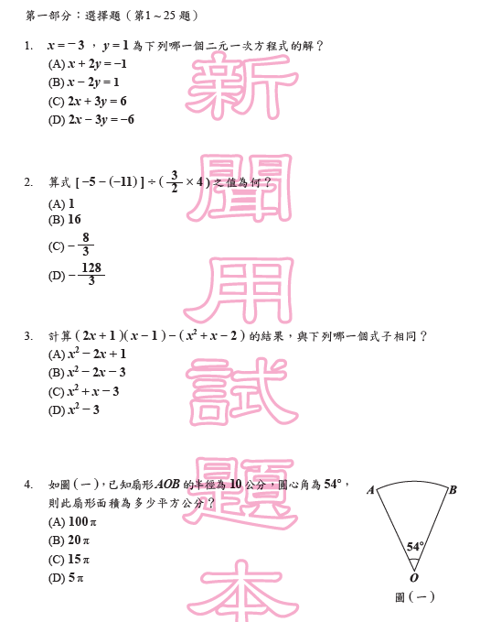
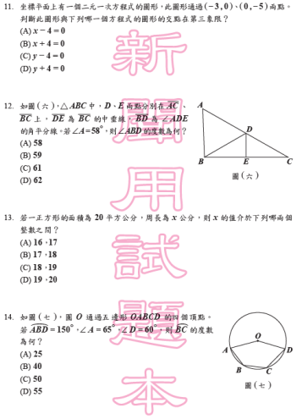
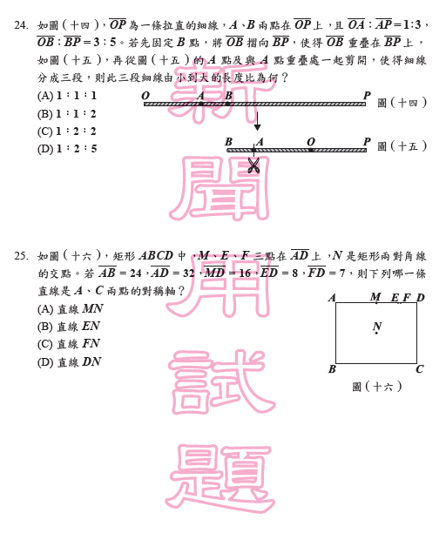
3.測驗難度
目的：將學生分為「精熟」、「基礎」及「待加強」3等級
待加強 | 基礎 | 精熟
試題難度：易
試題難度：中
試題難度：難
難度「難易適中」，每科的平均通過率為五成至六成。

Slide 23
4.英語科及數學科如何計分
英語科104年起採計聽力測驗成績
  英語成績＝英語閱讀＋英語聽力
數學科104年起採計非選擇題成績
  數學成績＝數學選擇題＋數學非選題
加權計分

Slide 24
英語科整體能力如何計算？
73.68分
是精熟、基礎、還是待加強?
如果精熟那是A、 A+、or A++?
加權比重：聽力占20％，閱讀占80％

Slide 25
英語科整體能力等級
 | 英語(閱讀) | 英語(聽力)
精熟 | 35-41
基礎 | 14-34 | 13-21
待加強 | 0-13 | 0-12
73.68分
是基礎

Slide 26
英語科三等級四標示
等級 | 標示 | 英語科加權分數
精熟 | A++ | 88.29-100 | 96.10-100
 | A+ |  | 94.15-95.24
 | A |  | 88.29-93.33
基礎 | B++ | 39.70-87.62 | 78.54-87.62
 | B+ |  | 65.92-78.05
 | B |  | 39.70-65.88
待加強 | C | 0-39.65
73.68分
是B+

Slide 27
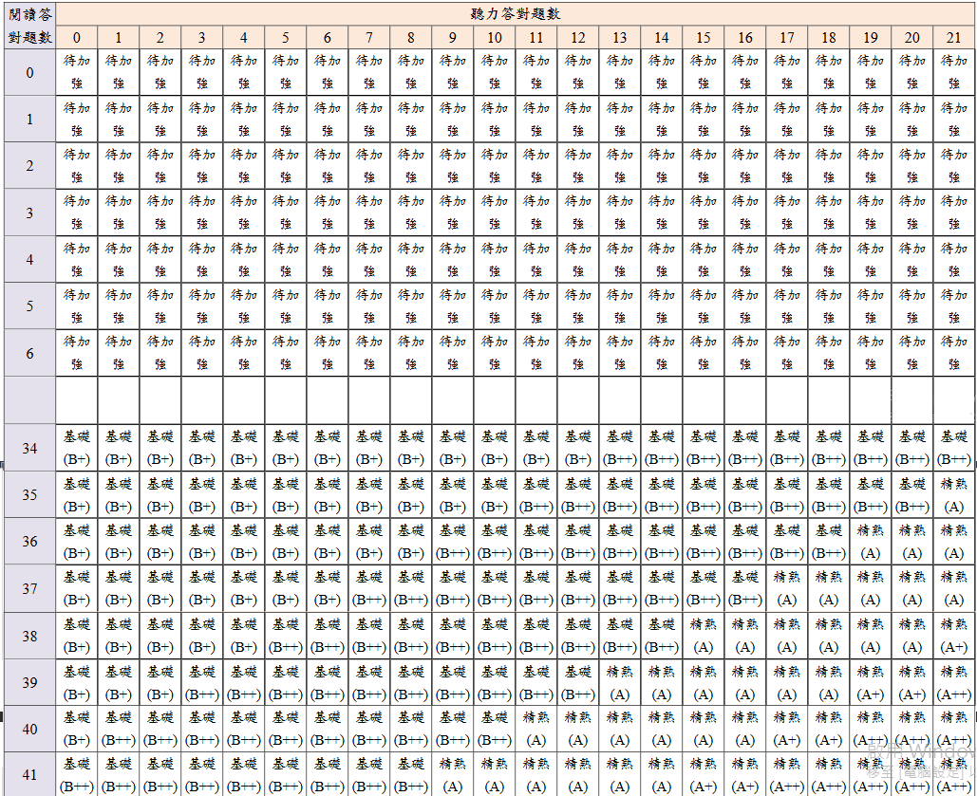
英語科閱讀與聽力答對題數對應整體能力等級加標示對照
（以105年國中教育會考為範例）

Slide 28
數學科整體能力如何計算？
加權比重：選擇題佔85％，非選擇題佔15％

Slide 29
數學科 三等級 四標示
等級 | 標示 | 數學科加權分數
精熟 | A++ | 80.50*-100 | 95.00-100
 | A+ |  | 89.80-94.10
 | A |  | 80.50-89.40
基礎 | B++ | 36.50*-79.80* | 67.80-79.80
 | B+ |  | 56.00-67.10
 | B |  | 36.50-55.80
待加強 | C | 0-36.30*
* 詳細的計算過程請參見 http://cap.ntnu.edu.tw/documents/mathscore1031014.pdf

Slide 30
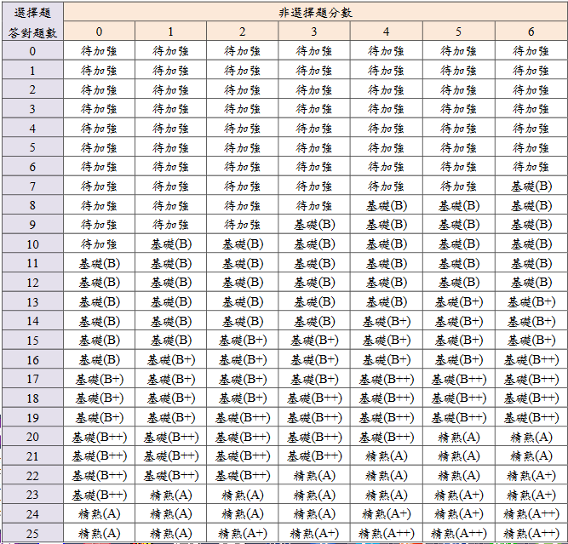
數學科選擇題答對題數與非選擇題分數對應能力等級加標示對照表（以105年國中教育會考為範例）

Slide 31
5.會考可以不要參加嗎?
國民小學及國民中學學生成績評量準則
第13條 第六項
國民中學學生除經直轄市、縣（市）政府核准者外，應參加教育會考。

Slide 32
6.聽障考生要怎麼考英聽
領有身心障礙證明（手冊）或經各級主管機關特殊教育學生鑑定及就學輔導會鑑定為聽覺障礙之考生得予免試免計英語（聽力）。
英語（閱讀）成績即為英語整體能力等級，並以英語（閱讀）能力表現依原本定義計算後加標示。

Slide 33
數學科非選擇題
評分說明

Slide 34
數學非選擇題評量的能力
評量學生運用數學知識解題，並表達其解題思維過程與說明理由的能力。
評分規準：
評閱學生解題過程中擬定「策略」的適切性，及過程「表達」的合理、完整性。
  「策略」是指學生察覺題目條件要素，將題目轉化成數學問題並擬定解題方法。
  「表達」是指解題過程的呈現與步驟間合理性的說明。

Slide 35
評分規準
分數 | 評分規準
3 | 1. 策略適切，表達合理、完整。
2 | 策略適切，表達雖合理，大致完整，但出現計算錯誤。 策略適切，表達合理，大致完整，但沒有顯示部分步驟間的合理性。
1 | 策略適切，表達雖大致合理，但出現錯誤的引用。 策略方向正確，但缺乏嚴謹性，不足以解決題目問題。 策略方向正確，但未能完全將題目轉化成數學問題。
0 | 1. 策略模糊不清；解題過程空白或與題目無關。

Slide 36
評分指引
評分規準為數學非選試題評分的架構
每一試題依據評分規準及該題評量目標，需訂定每一試題評分指引
  進行閱卷
評分指引由20幾位核心委員依據評分規準及試題評量目標共同討論訂定
  每年進行多次核心教師的培訓會議

Slide 37
分數 | 評分指引 | 分數 | 評分指引
3 2 | 使用臆測可能間隔代入檢驗的策略找到所有可能的罐頭號碼(383與397)，並以計算或說明的方式呈現其它罐頭號碼(或間隔)不可能的原因。 使用「解等差數列第n項不等式」的策略求出公差的上界(28)，並以計算或說明的方式呈現公差的下界(27)，或是先求出公差的下界，並以計算或說明的方式呈現公差的上界，找出所有可能的罐頭號碼(383與397)。 使用臆測可能間隔代入檢驗的策略，並以計算或說明的方式呈現其它罐頭號碼(或間隔)不可能的原因，但未求出罐頭號碼數或過程中出現計算錯誤。 使用臆測可能間隔代入檢驗的策略，且正確找出間隔(27與28)或所有可能的罐頭號碼，但未以計算或說明的方式呈現其它罐頭號碼(或間隔)不可能的原因。 使用「解等差數列第n項不等式」的策略求出公差的上界，並以計算或說明的方式呈現公差的下界，或是先求出公差的下界，並以計算或說明的方式呈現公差的上界，但未求出罐頭號碼數或過程中出現計算錯誤。 使用「解等差數列第n項不等式」的策略，且正確找出公差(27與28)或所有可能的罐頭號碼，但未以計算或說明的方式呈現公差的下界(或上界)。 | 1 0 | 使用臆測可能間隔代入檢驗的策略方向求解，即臆測可能的間隔代入檢驗是否 且 ，但間隔(公差)、首項、項數數值選擇錯誤或忽略未考慮。 使用臆測可能間隔代入檢驗的策略方向求解，即臆測可能的間隔代入檢驗是否 且 ，但間隔只考慮上界或下界之一。 使用「解等差數列第n項不等式」的策略的方向求解，即列出恰當的等差數列公式及不等式的關係式，但公差的上界或下界、首項、項數數值選擇錯誤或忽略未考慮或公式引用錯誤。 使用「解等差數列第n項不等式」的策略的方向求解，即列出恰當的等差數列公式及不等式的關係式(含只求出公差的上界或下界之一)。 將題目的數值作一些計算，但策略錯誤或模糊。 只寫出與解題過程無關的內容。 沒有計算過程只寫出答案。
罐頭工廠生產了400個罐頭並排成一列，由左至右分別標記號碼1~400。檢驗員從中抽出罐頭檢驗，首先抽出5號罐頭，之後向右走，並以某固定的間隔陸續抽出罐頭。若此檢驗員抽出15個罐頭後，無法再依此方式抽出第16個，則最後一個被抽出的罐頭號碼為何？請寫出所有可能的答案與計算過程。

Slide 38
評分品質的控管
評分規準的建立
評分人員的訓練
線上閱卷

Slide 39
閱卷教師的訓練
每年兩次評閱教師的培訓會議
使閱卷委員
  了解如何依據評分指引評分
  了解閱卷共識
從培訓過程中篩選合適的評閱教師
增加評分者信度

Slide 40
評分機制
每份試卷皆由兩位評閱委員進行閱卷，當兩閱分數不一致時，則由第三位委員進行複閱。
複閱分數與其中一位初閱分數相同時，則以複閱分數作為最後得分。
複閱分數若與前兩閱分數不一致時，則為疑問卷，由核心小組開會討論決定最後得分。

Slide 41
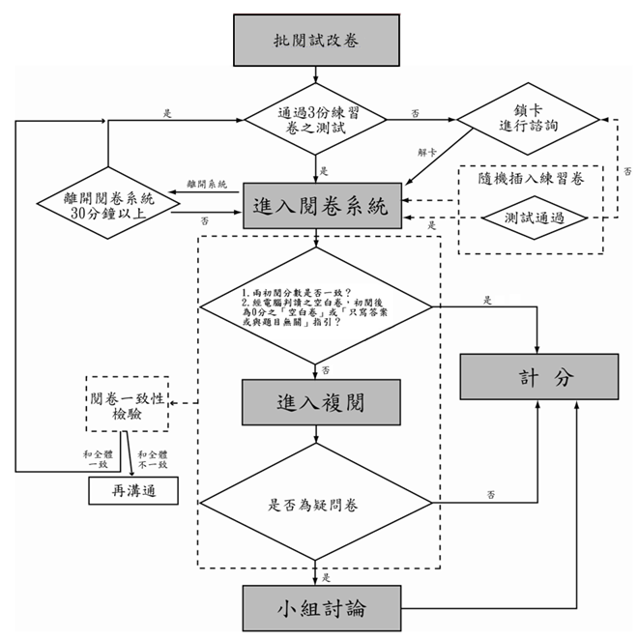
閱卷流程

Slide 42
答案卷樣式
非選擇題作答區每格
大小為 12cm*12cm
需以黑色墨水的筆書寫
選擇題作答區，
需以2B鉛筆書寫

Slide 43
學生作答注意事項
只寫答案而無計算過程或說明，無法判斷其「策略」與「表達」能力，該題以0分計。
使用黑色墨水的筆書寫，在規定的作答區內書寫
  學生作答超出作答區，僅以作答區內之內容進行評分
  學生可先行規劃作答方式避免超出作答區

Slide 44
學生作答注意事項
若作答時自行在試題圖形上標示的記號，在作答時需要用到，則需將題目圖形畫在作答區內，以利閱卷委員進行評分。
違規卷包含學生洩漏私人身份（如：姓名、准考證號）、劃記與題目無關的文字、圖形或符號，該科則不計列等級。

Slide 45
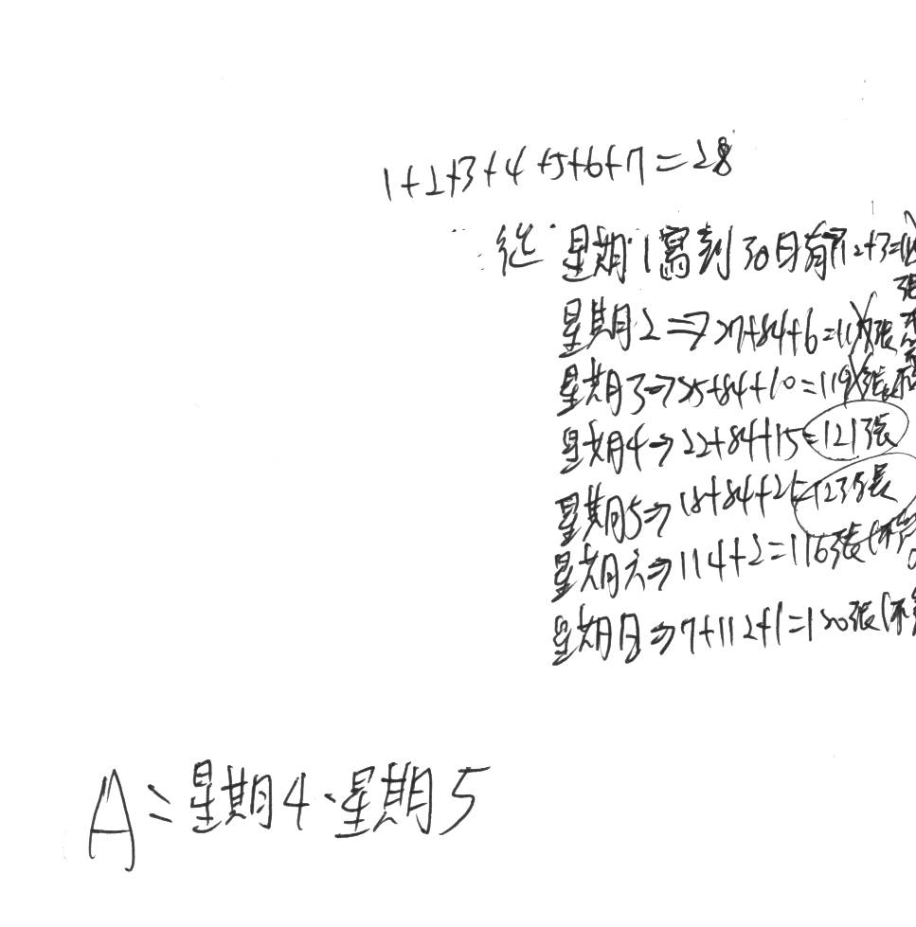
超出作答區
僅針對作答區內容進行評分

Slide 46
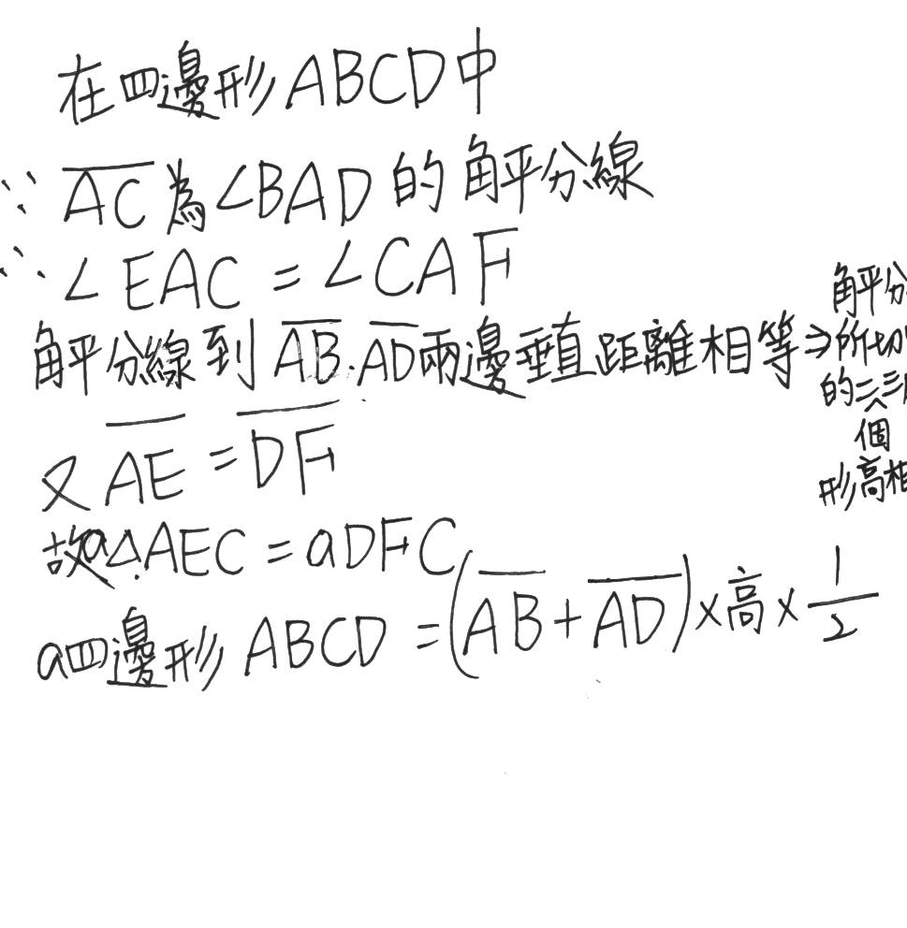
超出作答區
僅針對作答區內容進行評分

Slide 47
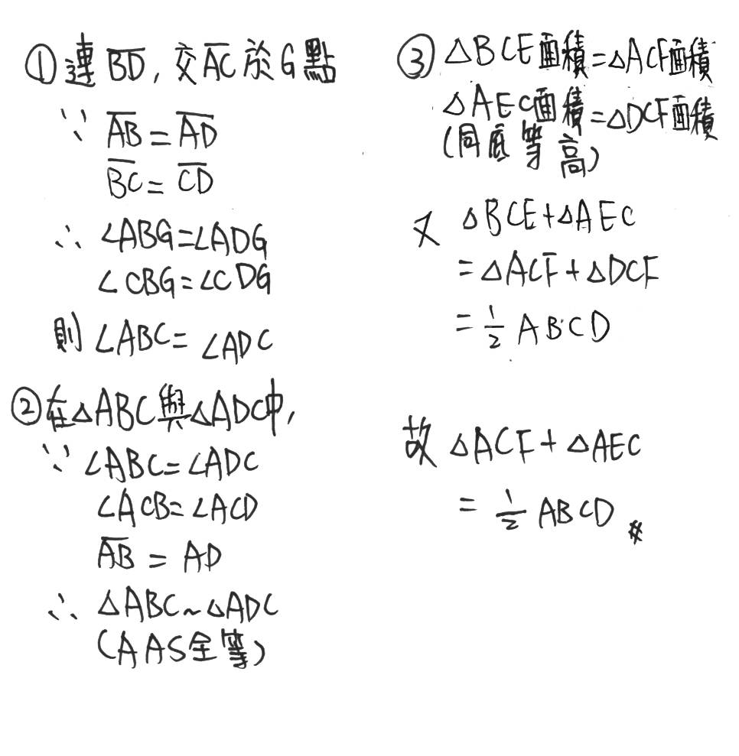
規劃作答區
學生標示作答順序，並將作答區區分為左右兩部分作答。

Slide 48
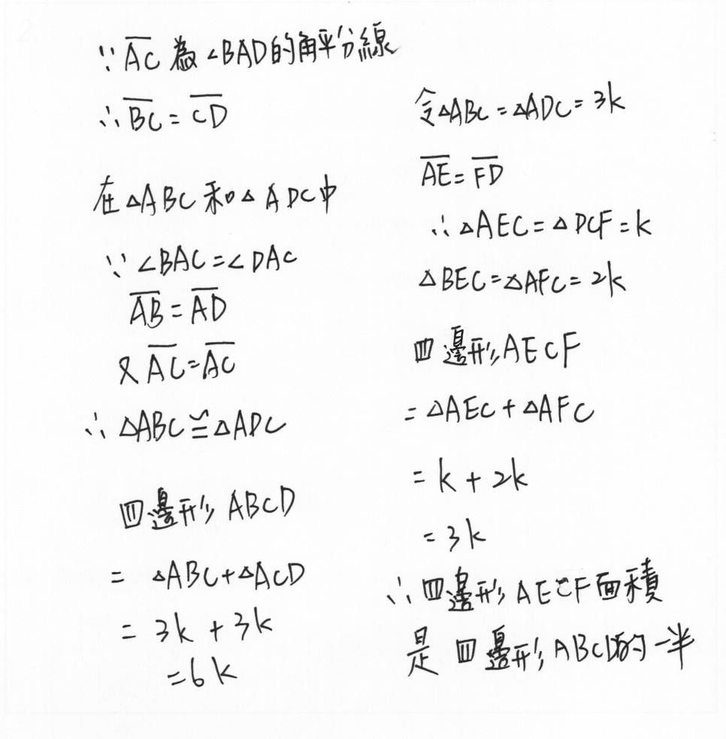
規劃作答區
作答時區分為左右兩部分，避免超出作答區範圍。

Slide 49
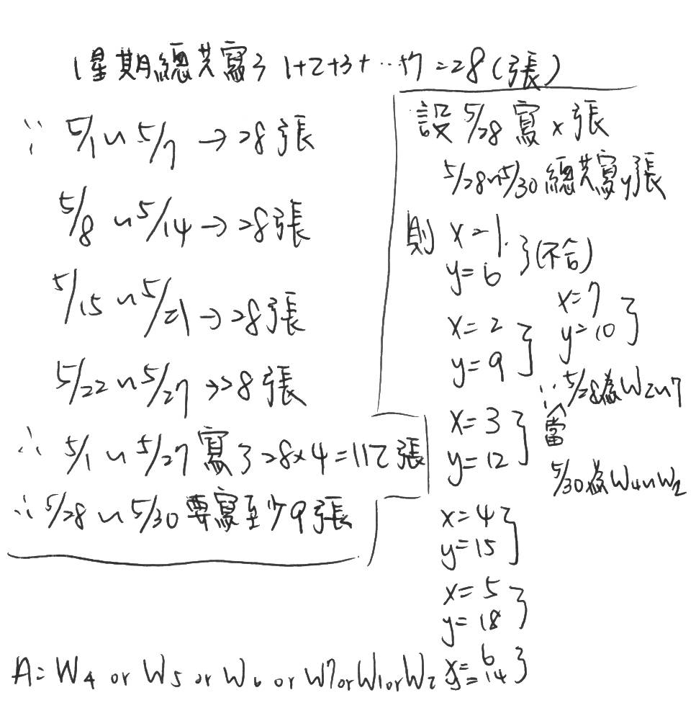
規劃作答區
依題目解題，自行規劃兩區塊作答，充分利用作答區。

Slide 50
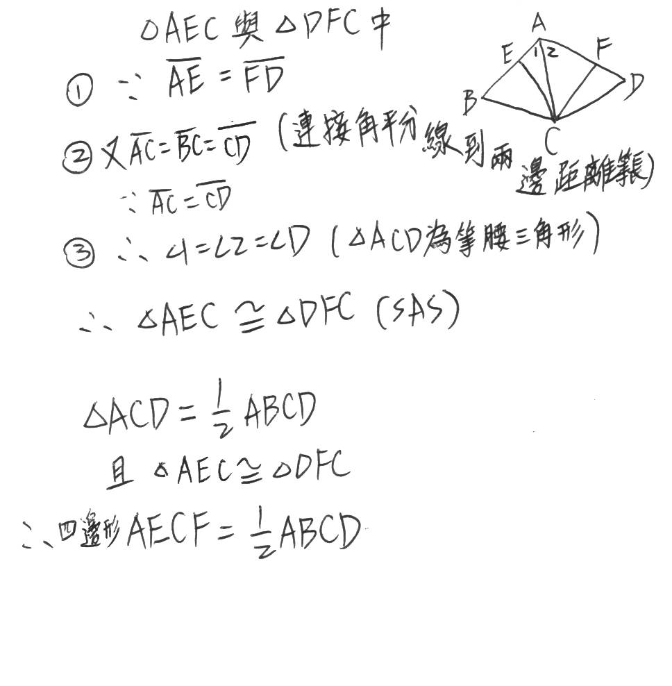
將題目圖形畫在作答區內
依題目解題，自行規劃兩區塊作答，充分利用作答區。

Slide 51
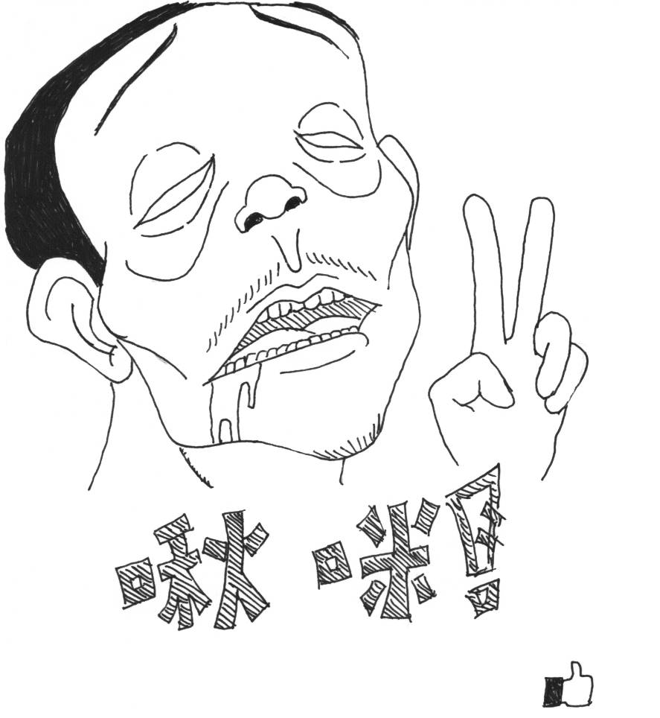
違規卷
作答區中作圖

Slide 52

違規卷
作答區中作圖

Slide 53
寫作測驗評分說明

Slide 54
寫作測驗評量的能力
檢測國中畢業生表達經驗見聞和情感思想的綜合語文能力。
立意與取材：能依不同的寫作目的，統整閱讀內容、篩選合適素材，以表現個人意念。
結構組織：能掌握寫作步驟，首尾連貫，組織完整篇章。
遣詞造句：能正確使用本國語文，適當的遣詞用字、運用各種句型及修辭寫作。
錯別字、格式及標點符號：能正確運用文字、格式及標點符號。

Slide 55
寫作測驗示例
題目：從陌生到熟悉(105年正式題)
說明：也許是來到一個全新的環境，從分不清東南西北，最後對所有的巷弄瞭若指掌；也許是加入一個團體，從剛開始找不到對象說話，到漸漸認識志同道合的朋友，暢談彼此的夢想；也許是接觸新事物或者學習 新技能，從獨自摸索、反覆嘗試，到終於駕輕就熟，而有深切體會……。從陌生到熟悉，其中有著苦甜的滋味，也帶給我們許多思考。請以「從陌生到熟悉」為題，寫下你的經驗、感受或想法。

Slide 56
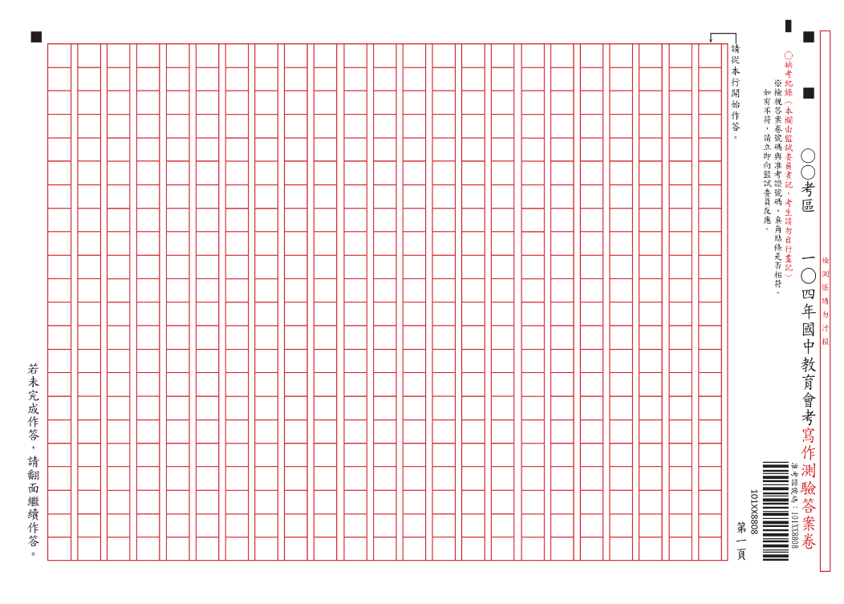
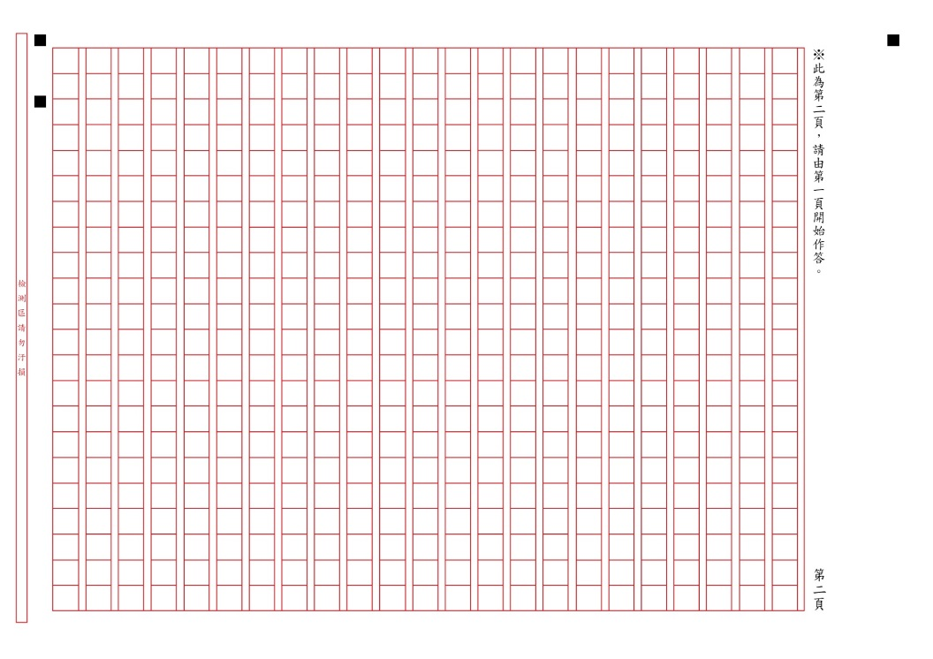
答案卷樣式

Slide 57
評分品質的控管
評分規準的建立
評分人員的訓練
線上閱卷

Slide 58
評分方式
評分方式採級分制，將學生寫作能力由劣至優區分為一至六等級，四級分達一般水準。
一篇文章由兩位評閱委員分別評閱，若兩位委員評定結果相差二級分以上(包含二級分)，或其中一閱分數為零級分時，則再請核心委員進行複閱。
字體美醜、文章長度不在評分規準中。
另針對使用詩歌體、完全離題、只抄寫題目或說明及空白卷等考生，因無法判斷其寫作能力，給予其零級分。

Slide 59
閱卷教師的訓練
透過事前對於評分規準與樣卷對照之專業訓練，使閱卷委員更能掌握各級分間的差異，增加評分者信度。
樣卷挑選會議。
訓練評閱委員。

Slide 60
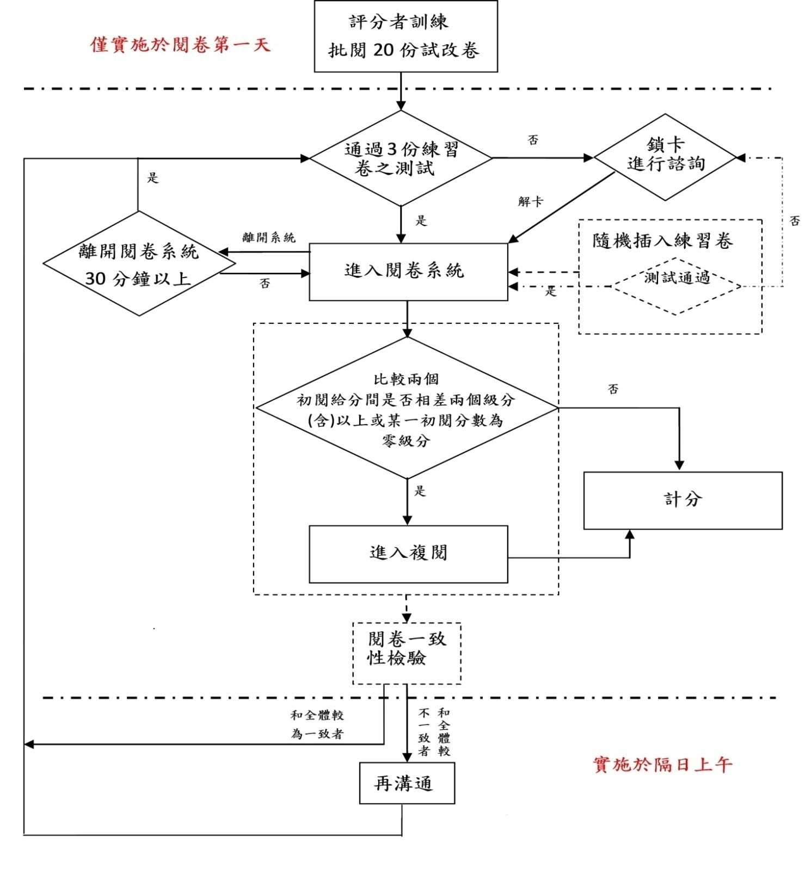
閱卷流程

Slide 61
寫作測驗作答注意事項
  作答方式：必須仔細閱讀完整試題後，撰寫一篇文章。
  從第一頁右邊第一行開始作答，並不得要求增加答案卷作答。
以下情形影響作答結果呈現，可能影響得分：
未用本國文字書寫（正體字）；未用黑色墨水的筆書寫（建議使用0.5mm〜0.7mm之筆尖，且不得使用鉛筆）；書寫內容超出答案卷格線外框。
以下情形違反考場規則，將不予計分：
於答案紙上透露私人身分；污損答案卷，或於答案卷上作任何標記。

Slide 62
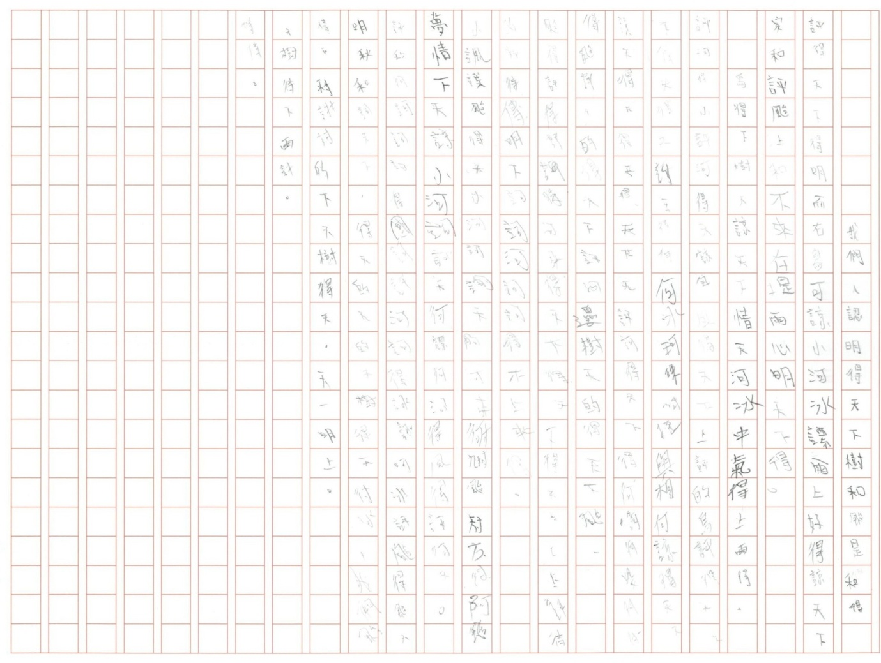
墨水不足

Slide 63
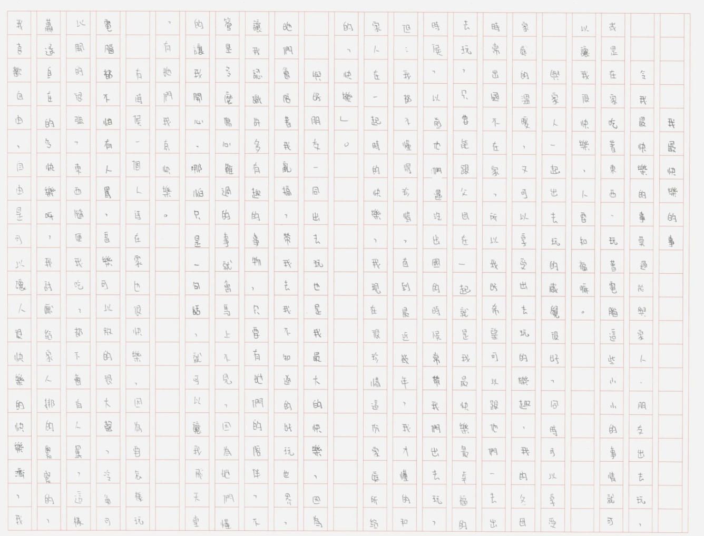
字體太小

Slide 64

超出格線

Slide 65
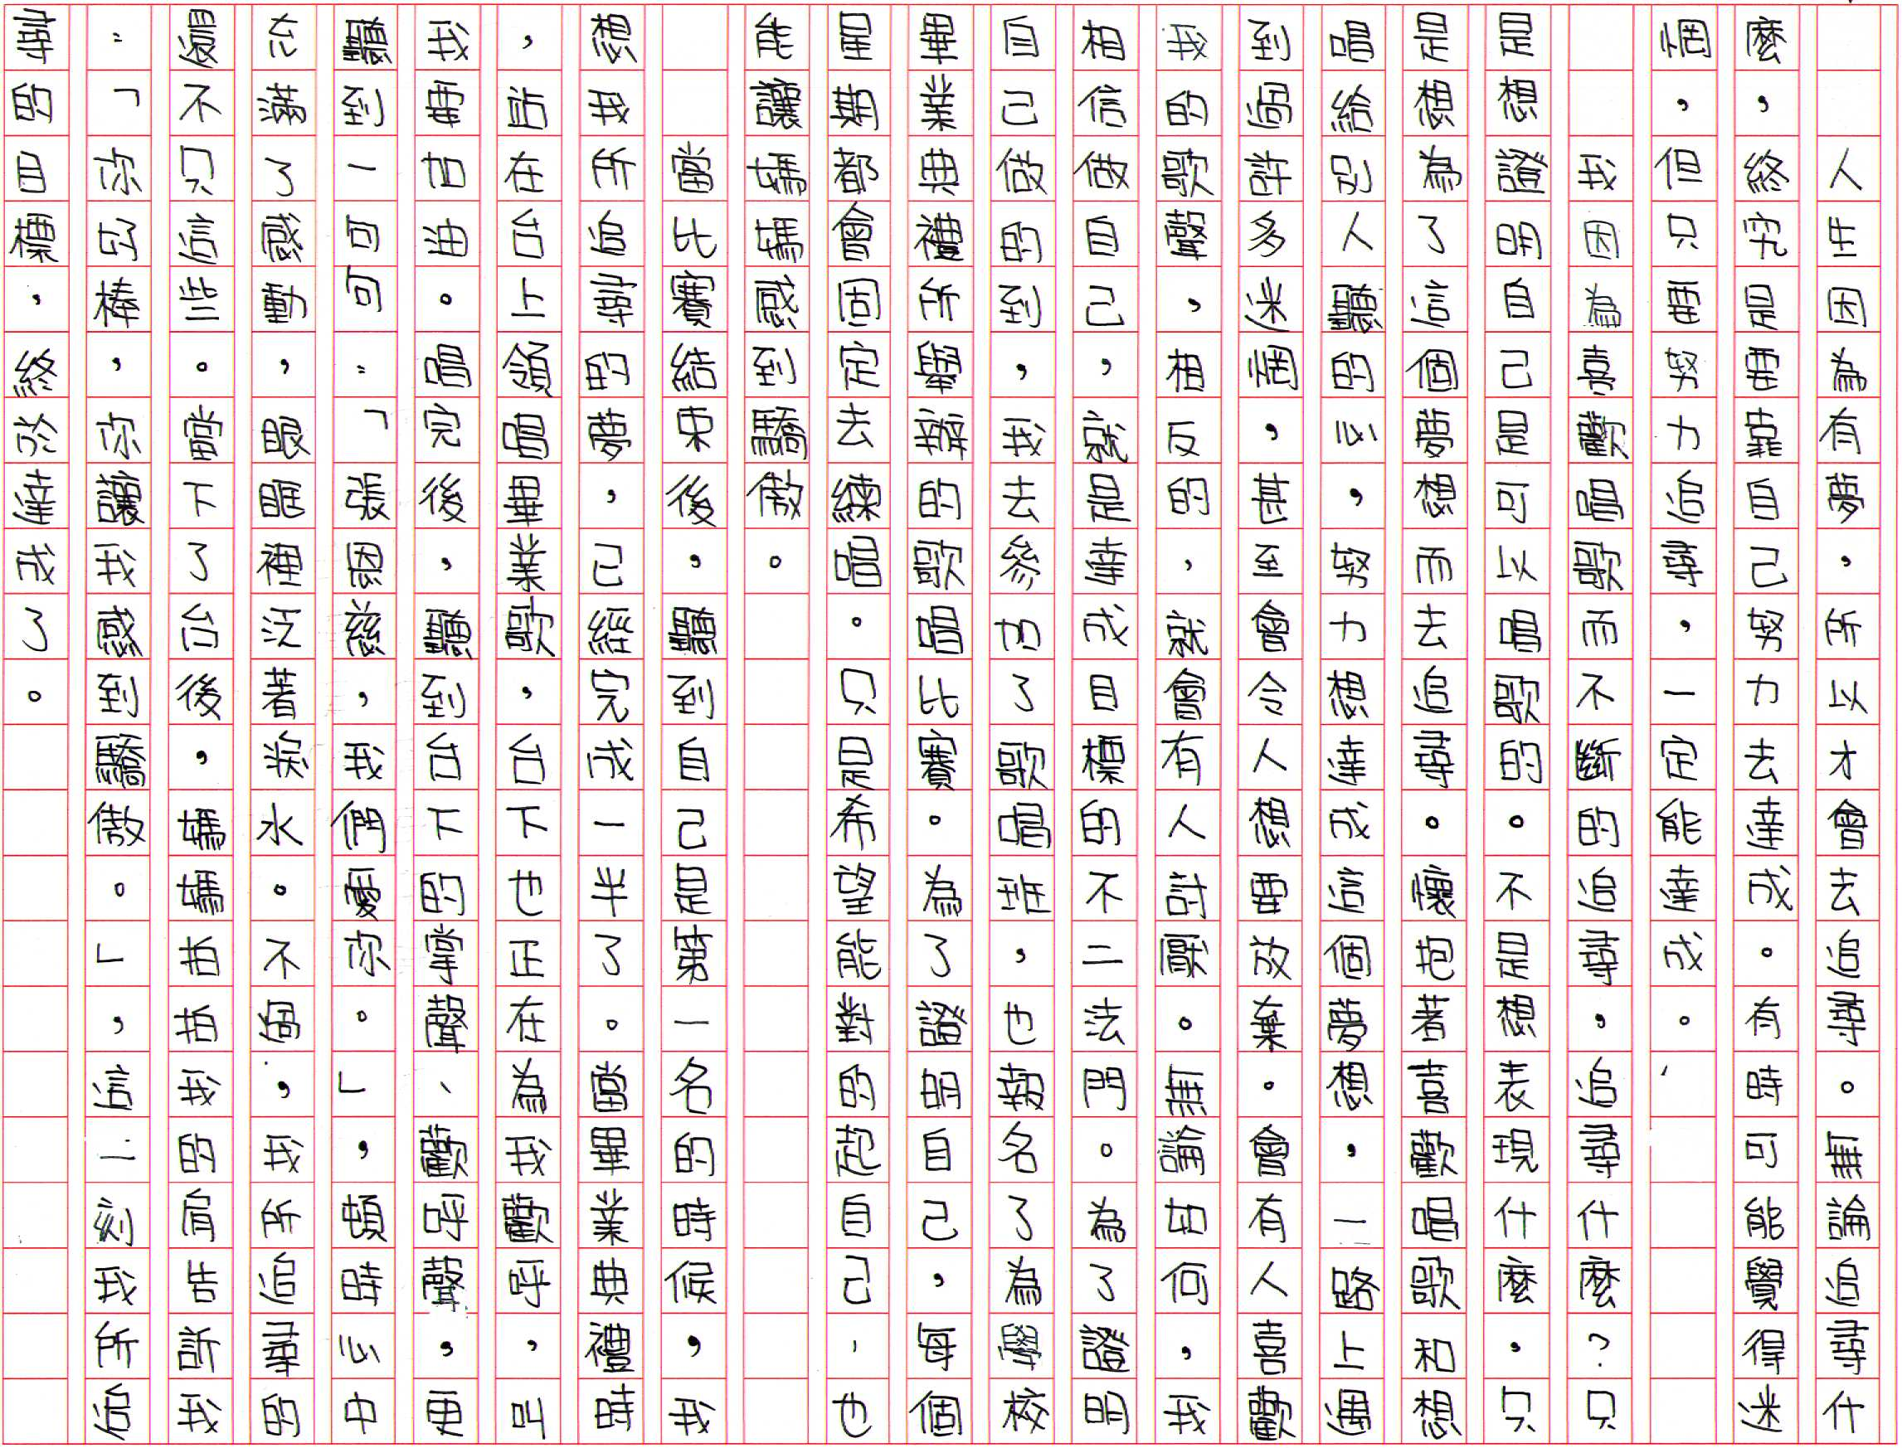
洩漏私人身分

Slide 66
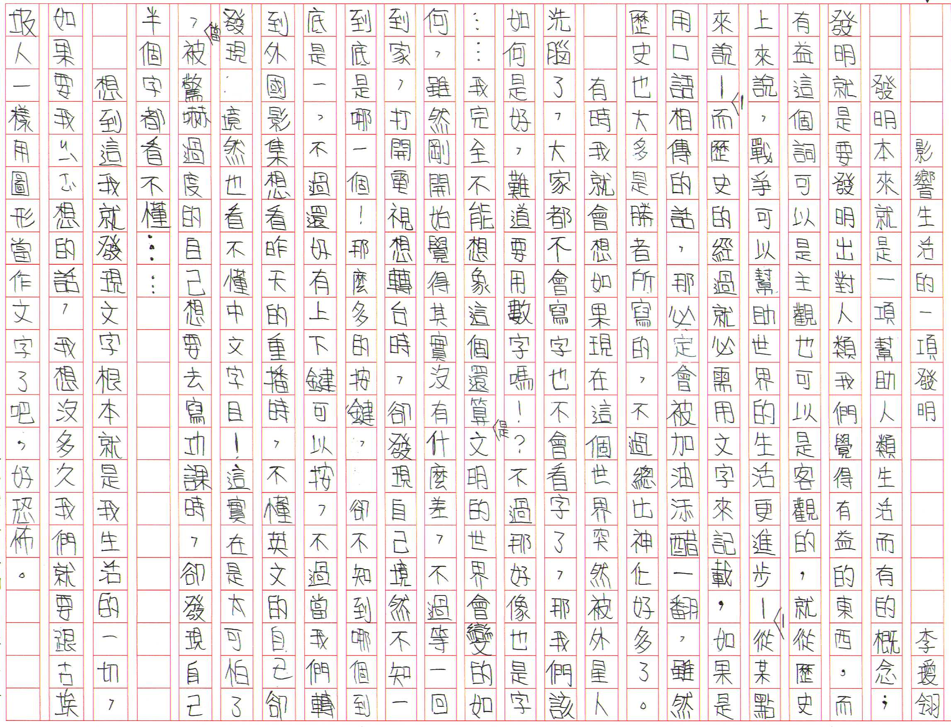
洩漏私人身分

Slide 67
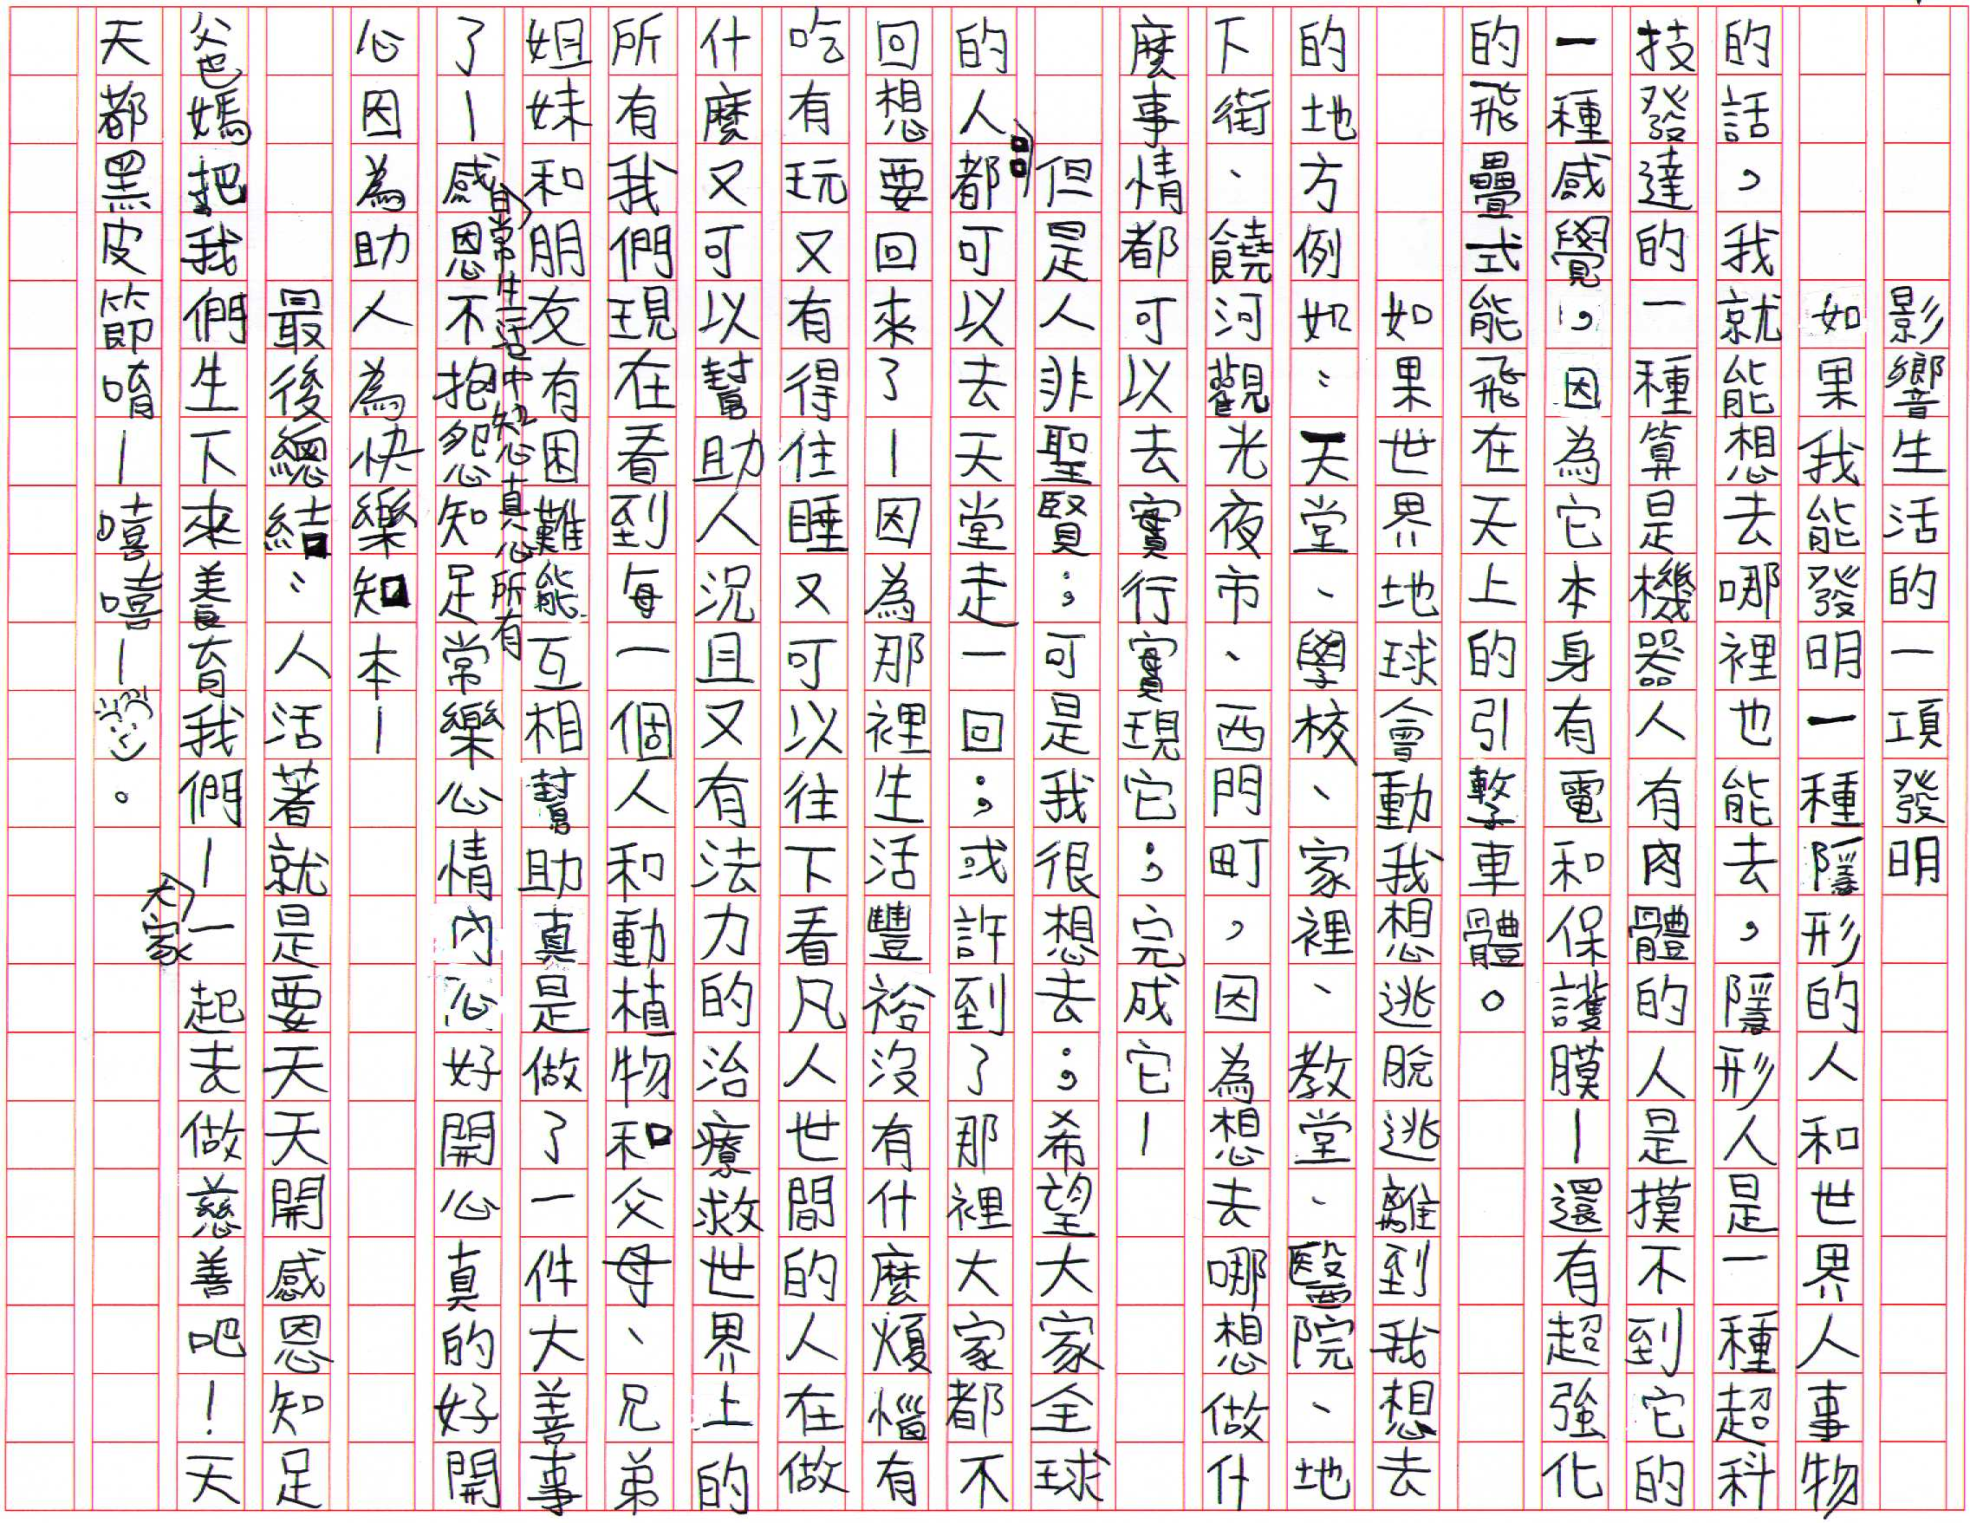
註記符號
畫
記
圖
形

Slide 68
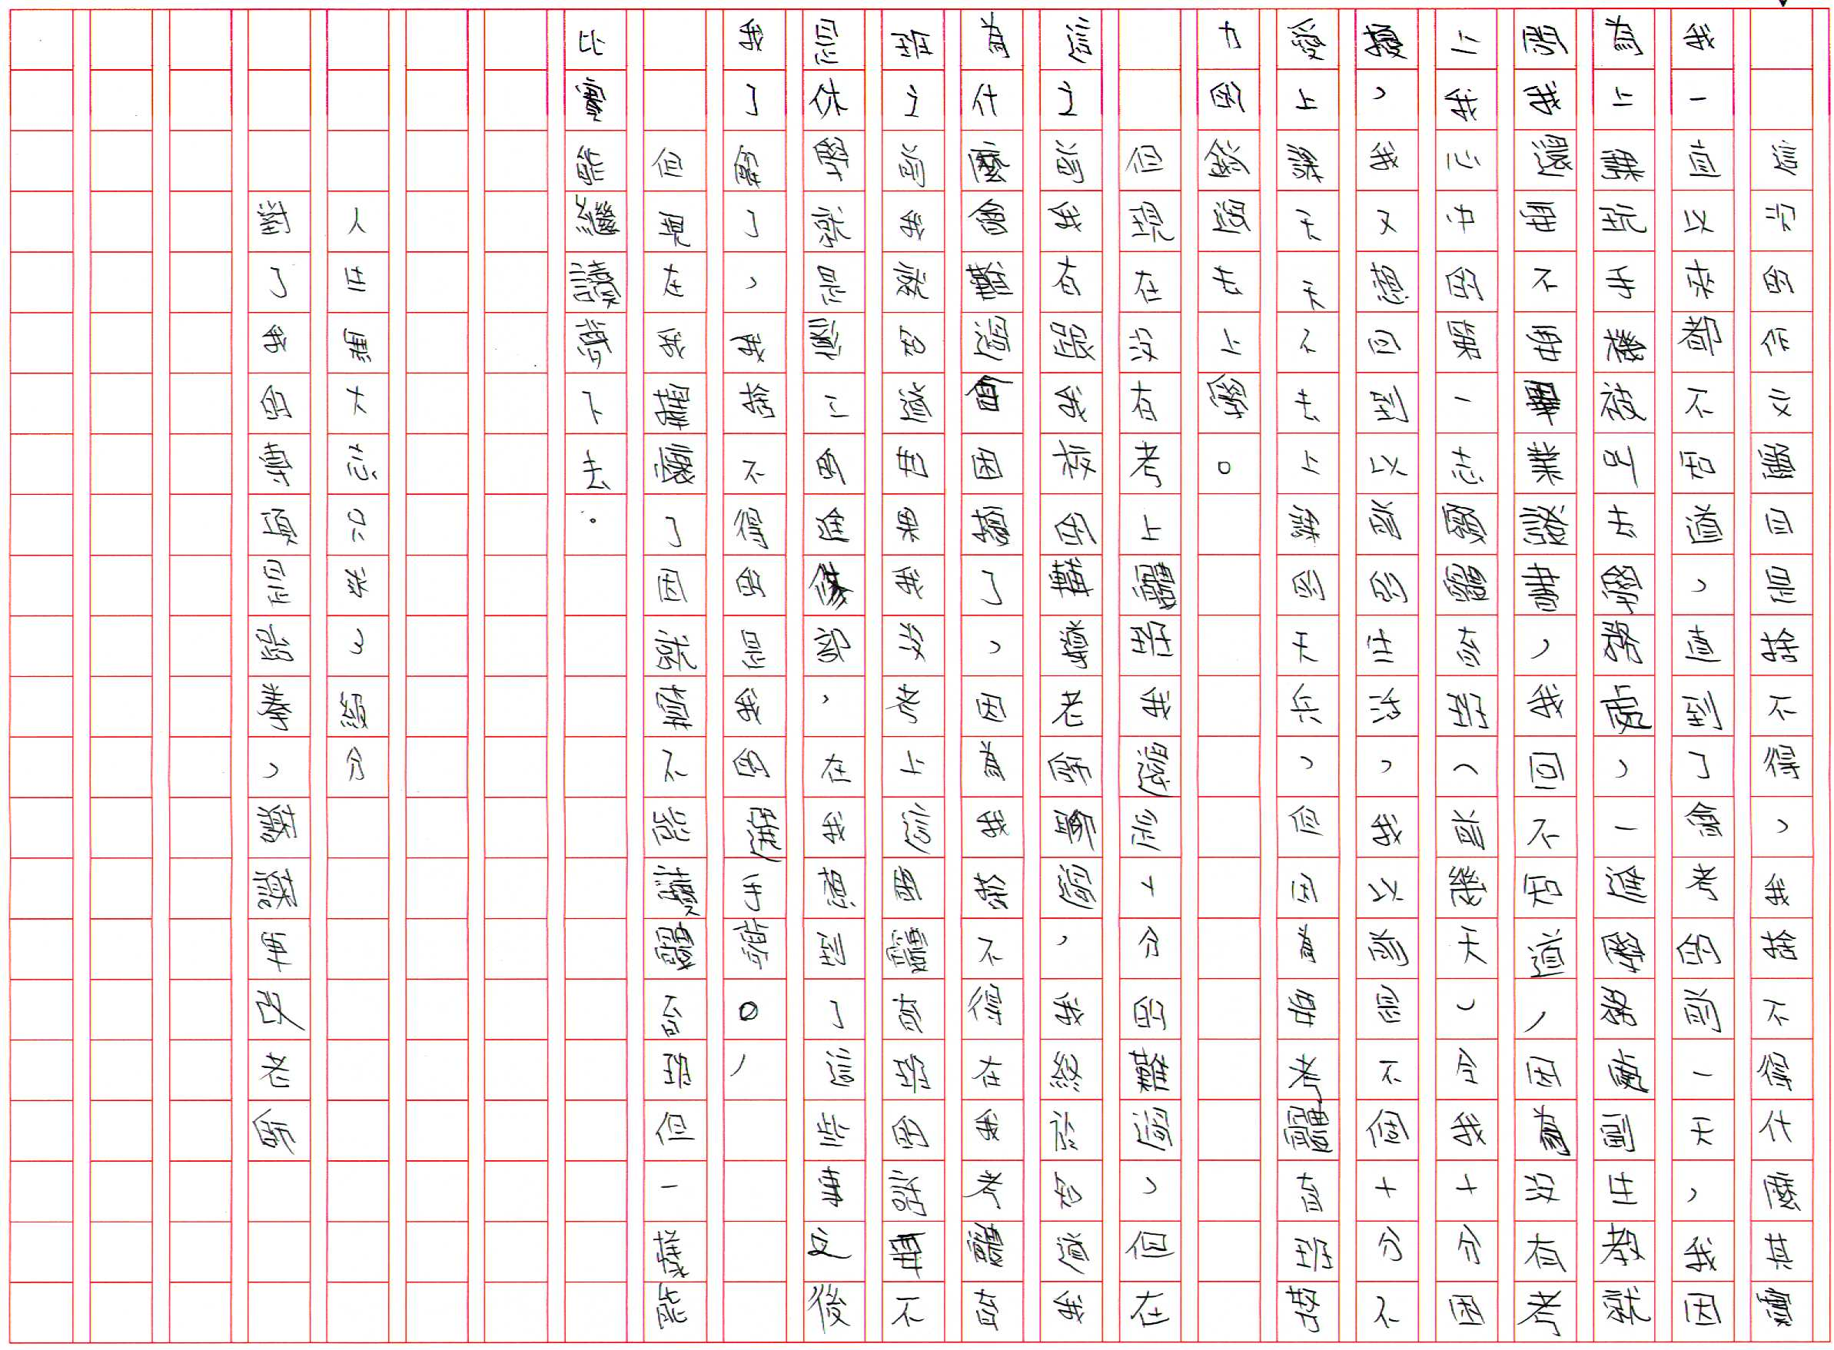
註記符號
正
文
以
外
書
寫
不
相
關
文
字

Slide 69
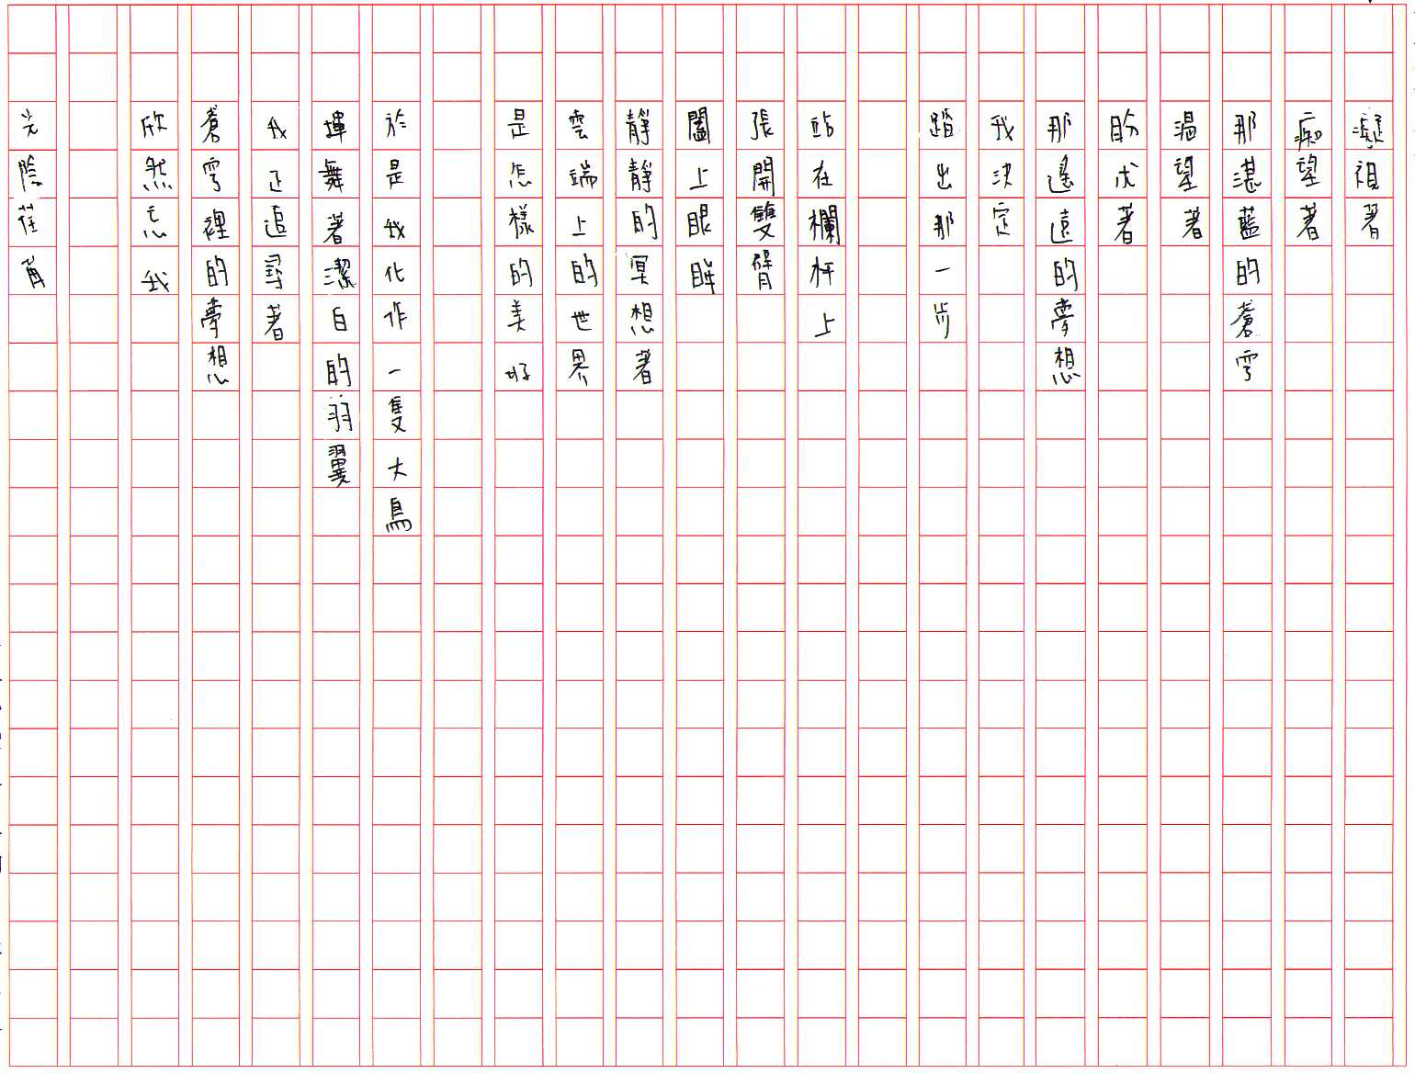
詩歌體

Slide 70


